Slide 1
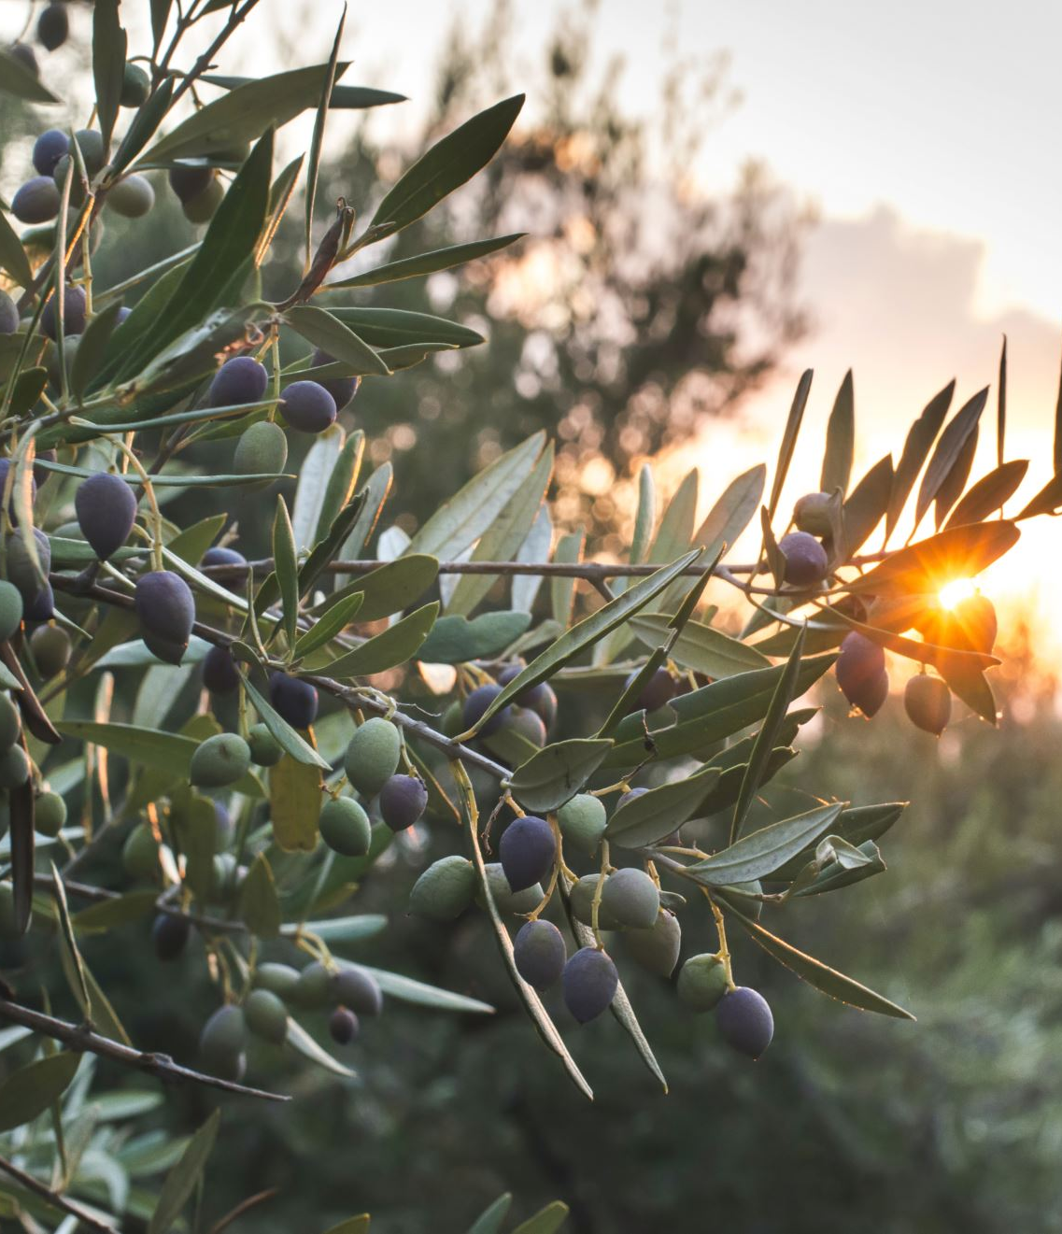
Granja El paraíso
Profesor: Álvaro Sánchez
Alumnas: Carolina Begara
Sara Mª Buitrago

Slide 2
Problema presentado por el cliente
Empezar a vender sus productos
Organizar su granja
Registro de las facturas
Almacenar datos de los empleados
Toma de datos de los clientes
Informe de los animales y plantaciones
Coste y nombre de los productos

Slide 3
Pasos seguidos en el proyecto
1. Diagrama entidad relación
2. Diagrama UML
3. Interfaz
4. Tablas

Slide 4
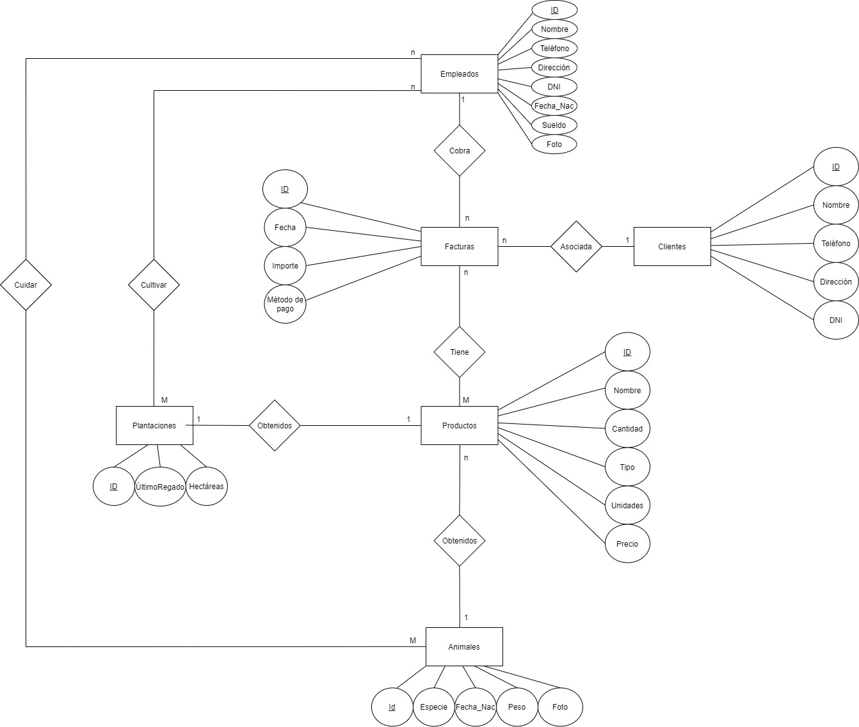
Diagrama E-R (Entidad relación)

Slide 5
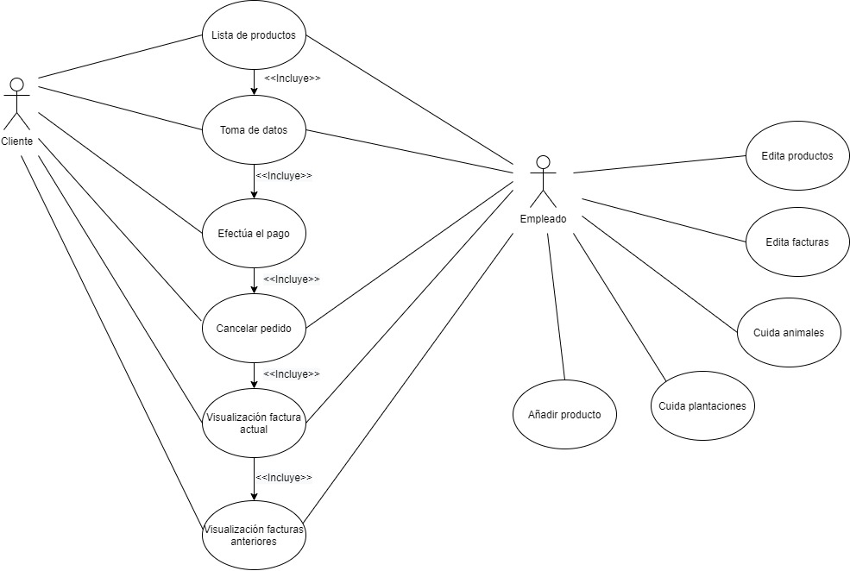
Diagrama UML

Slide 6
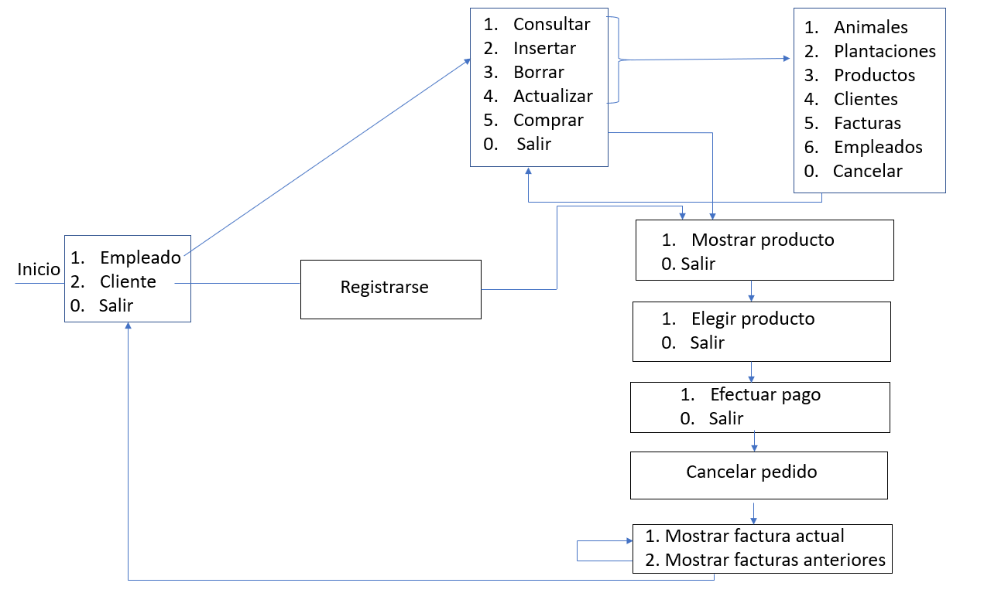
Interfaz

Slide 7
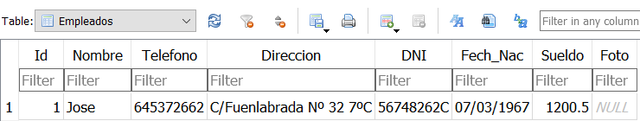

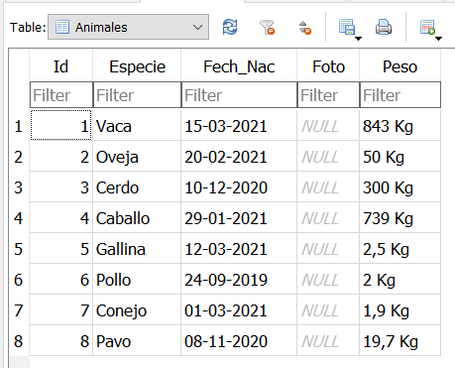
Tablas con insert

Slide 8
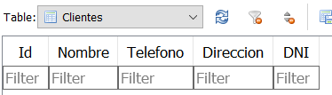
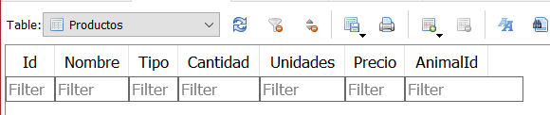
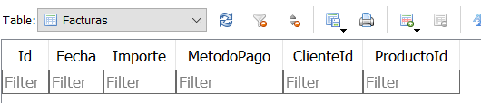
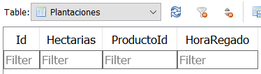
Tablas

Slide 9
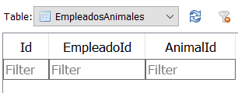
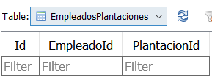
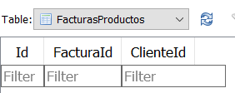
Tablas relación

Slide 10
¿Alguna pregunta?

